Slide 1

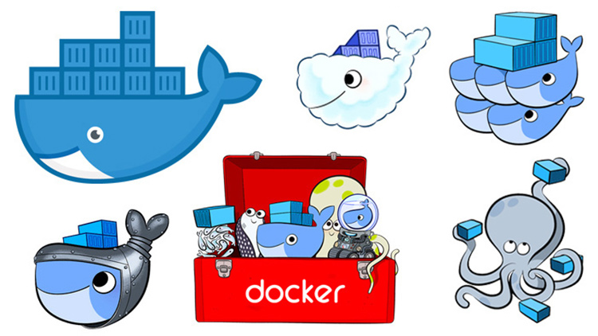







Slide 2
Google Cloud (o AWS/Azure) se pueden usar para generar clusters
Descargar Google Cloud SDK

Slide 3
Indice
1) Introducción
2) Análisis Fase EDA
3) Modelos de predicción (ML)
4) Productivizar el modelo
5) Conclusiones

Slide 4
Descripción del TFM
Desarrollar una API para fomentar el uso de coche eléctricos mediante la planificación de rutas (corta/media/larga distancia) según la autonomía del coche.
Variables input: modelo coche (autonomía, velocidad de carga, velocidad máxima, antigüedad), lugar de origen y de destino, hora de salida/llegada, número de paradas, puntos de recarga.
Variable objetivo: ruta, tiempo de trayecto, paradas reales.
Fuentes de datos: Wikipedia, Gobierno de España, Kaggle.
Tecnologías a utilizar: Google Cloud, Docker, GitHub, R/Python, Shinny/Flask, MySQL y Grafana (opcionales)

